Slide 1
KeruKaffe
Hoi Yan (hym)
Pedro Silva (phrps)
Renato Vieira (rvlb)
Vítor Castelo Branco (vtcb)

Slide 2
Roteiro
Introdução
Modelagem dos casos de uso
Casos de uso
Cadastrar Cliente
Logar no sistema
Sair do sistema
Registrar pedido
Entregar Pedido
Mapeamento de classes de análise em elementos de projeto
Diagrama arquitetural
Diagrama de pacotes

Slide 3
Introdução
O KeruKaffe é um sistema de gerenciamento de cafeteria. Com ele, usuários sentirão um toque smart ao degustarem seus pedidos. O atendimento poderá ser feito por meio de robôs garçons que contribuem na experiência um tanto moderna para os usuários.

Slide 4
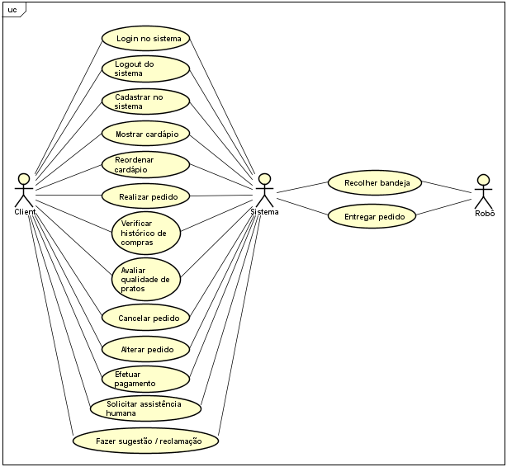
Modelagem dos casos de uso

Slide 5
1 - Cadastrar Cliente
Identificação | UC1 - Cadastrar no sistema
Descrição | Fluxo no qual o usuário segue para poder se cadastrar no sistema, visando poder futuramente acessar as funcionalidades restritas do mesmo.
Pré-condições | O usuário não possui conta no sistema
Ator(es) | Usuário
Fluxo Principal | 1 - O usuário está na tela de cadastro 2 - O usuário preenche os campos com as informações solicitadas 3 - Em seguida clica no botão de cadastro 4 - O usuário é informado que o cadastro foi realizado com sucesso e é redirecionado para a tela de principal
Fluxo Secundário | 1 - No passo 3, caso o usuário não tenha preenchido todos os campos do passo 2, é apresentada uma janela informando-o do ocorrido. 2 - No passo 3, caso o usuário tenha escolhido no passo 2 um email que jpa esteja cadastrado no sistema, é informado através de uma janela que ele deve escolher outro.
Pós-condições | Usuário está cadastrado no sistema

Slide 6
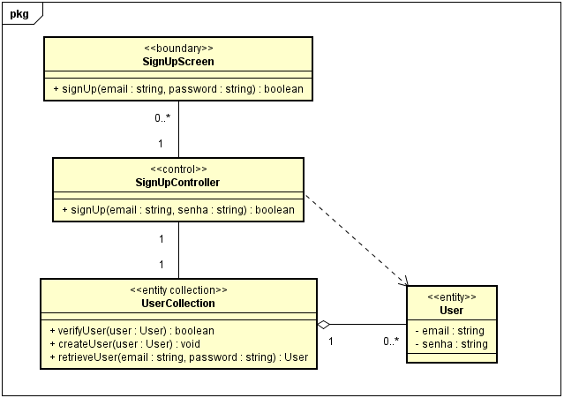
1 - Cadastrar Cliente (Diagrama de Classes)

Slide 7
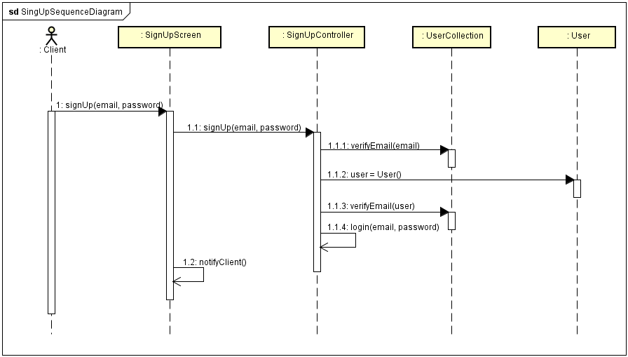
1 - Cadastrar Cliente (Diagrama de Sequência)

Slide 8
2 - Logar no sistema
Identificação | UC2 - Logar no sistema
Descrição | Fluxo no qual o usuário segue para poder acessar as funcionalidades do sistema restritas àqueles que são cadastrados no mesmo.
Pré-condições | Usuário cadastrado no sistema.
Ator(es) | Usuário
Fluxo Principal | 1 - O usuário informa seu e-mail e sua senha previamente cadastrados nos campos apropriados 2 - Em seguida, clica no botão de logar 3 - Caso os dados estejam corretos, o usuário é direcionado para a tela principal do sistema
Fluxo Secundário | 1 - No passo 2, caso o usuário tenha informado um username e/ou senha incorretos no passo 1, ou ainda tenha esquecido de preencher um dos campos, será apresentado para ele uma janela informando-o do ocorrido e solicitando para que ele informe os dados corretos.
Pós-condições | Usuário está logado no sistema

Slide 9
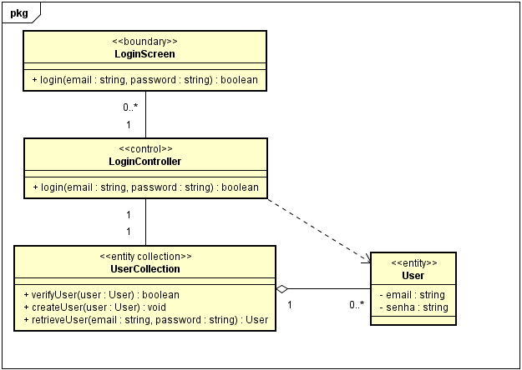
2 - Logar no sistema (Diagrama de Classes)

Slide 10
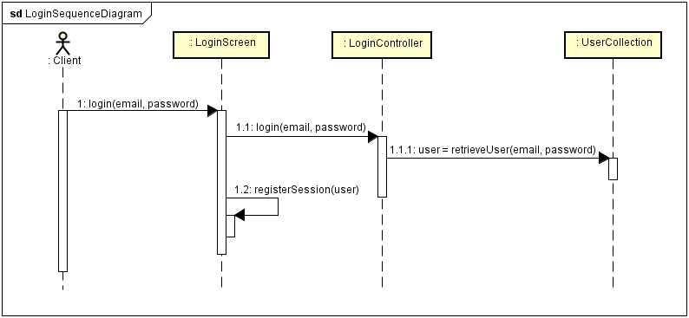
2 - Logar no sistema (Diagrama de Sequência)

Slide 11
3 - Sair do sistema
Identificação | UC3 - Sair do sistema
Descrição | Fluxo no qual o usuário segue para poder sair do sistema.
Pré-condições | Usuário está logado no sistema
Ator(es) | Usuário
Fluxo Principal | 1 - O usuário escolhe opção de logout 2 - O usuário confirma quando solicitado que deseja realmente sair do sistema 3 - O usuário é redirecionado para a tela de login
Fluxo Secundário | 1 - No passo 2, caso o usuário cancele a ação, ele permanece na tela atual.
Pós-condições | Usuário não estará conectado ao sistema

Slide 12
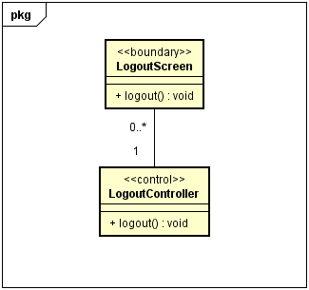
3 - Sair do sistema (Diagrama de Classes)

Slide 13
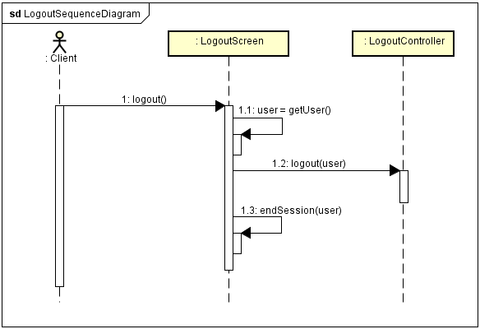
3 - Sair do sistema (Diagrama de Sequência)

Slide 14
4 - Registrar pedido
Identificação | UC4 - Registrar pedido
Descrição | Fluxo em que usuário solicita item presente no cardápio.
Pré-condições | Usuário tem acesso ao cardápio.
Ator(es) | Usuário e Sistema
Fluxo Principal | 1 - Usuário escolhe itens presente no cardápio que lhe foi disponibilizado pelo sistema. 2 - Sistema cria novo pedido em que registra os itens solicitados. 3 - Usuário é encaminhado para tela de confirmação de pedido ao encerrar a etapa de selecionar os itens. 4 - Ao confirmar o pedido, sistema registra este no sistema. 5 - O usuário é informado que o pedido foi realizado com sucesso.
Fluxo Secundário | 1 - No passo 4, caso o usuário cancele o pedido, o sistema volta a disponibilizar o cardápio para o usuário.
Pós-condições | Pedido do usuário registrado no sistema.

Slide 15
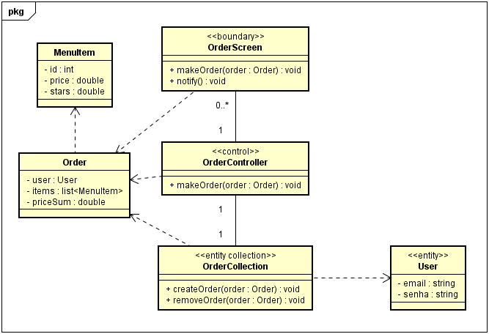
4 - Registrar pedido (Diagrama de Classes)

Slide 16
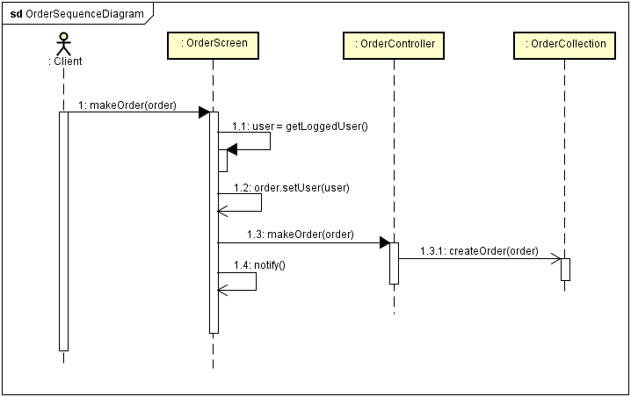
4 - Registrar pedido (Diagrama de Sequência)

Slide 17
5 - Entregar pedido
Identificação | UC5 - Entregar pedido
Descrição | Fluxo em que o robô entrega pedido preparado pela cafeteria
Pré-condições | Pedido pronto no balcão.
Ator(es) | Cafeteria e Robô
Fluxo Principal | 1 - Cafeteria solicita ao robô a entrega do pedido pronto presente no balcão 2 - Robô entrega ao cliente o pedido que foi feito por este 3 - Pedido é removido do sistema
Fluxo Secundário | Não há
Pós-condições | Pedido entregue ao cliente

Slide 18
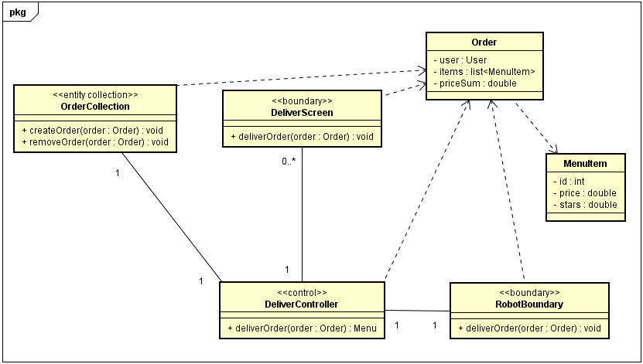
5 - Entregar pedido (Diagrama de Classes)

Slide 19
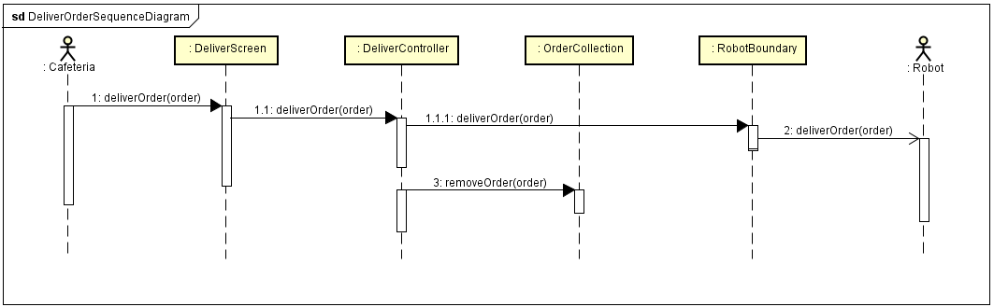
5 - Entregar pedido (Diagrama de Sequência)

Slide 20
Mapeamento de classes de análise
Classes de análise | Elementos de Projeto
 | Facade AbstractRepositoryFactory RelationalRepositoryFactory Decorator
SignUpScreen | SignUpScreen SignUpMVC_Controller
LoginScreen | LoginScreen LoginMVC_Controller
LogoutScreen | LogoutScreen LogoutMVC_Controller
OrderScreen | OrderScreen OrderMVC_Controller

Slide 21
Mapeamento de classes de análise
Classes de análise | Elementos de Projeto
DeliverScreen | DeliverScreen DeliverMVC_Controller
SignUpController | SignUpController
LoginController | LoginController
LogoutController | LogoutController
OrderController | OrderController
DeliverController | DeliverController
User | User
Order | Order
MenuItem | MenuItem

Slide 22
Mapeamento de classes de análise
Classes de análise | Elementos de Projeto
UserCollection | UserCollection IRepUser RepUserBDR
OrderCollection | OrderCollection IRepOrder RepOrderBDR
RobotBoundary | RobotBoundary RobotCommunicationInterface RobotSubsystemFacade

Slide 23
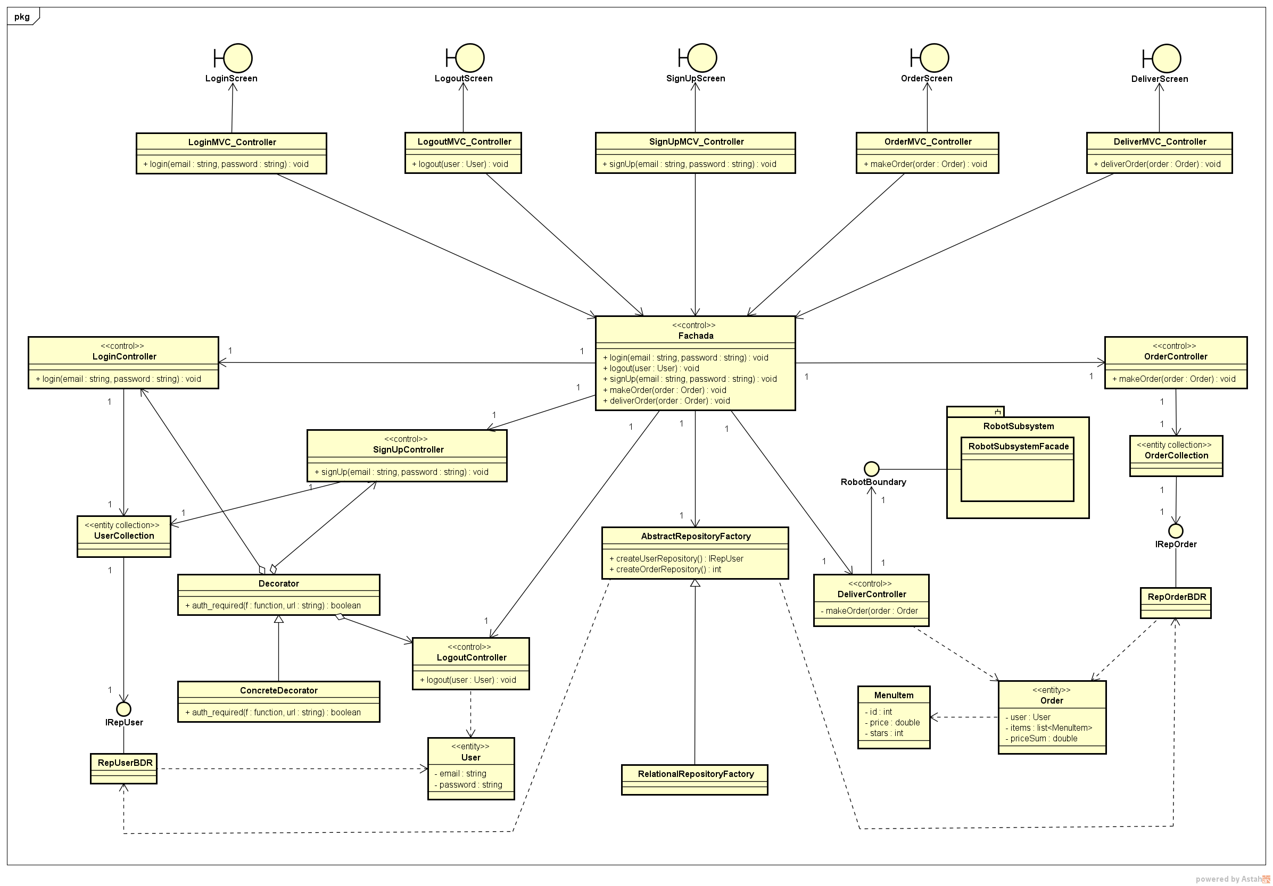
Diagrama arquitetural

Slide 24
Diagrama arquitetural - MVC
View / Controller
Model

Slide 25
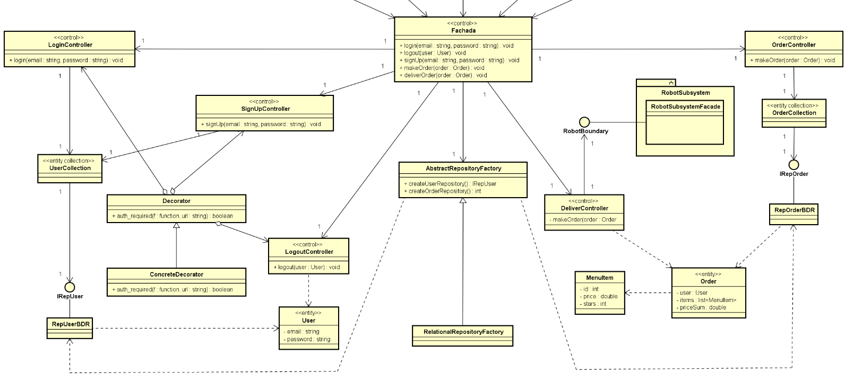
Diagrama arquitetural - Fachada

Slide 26
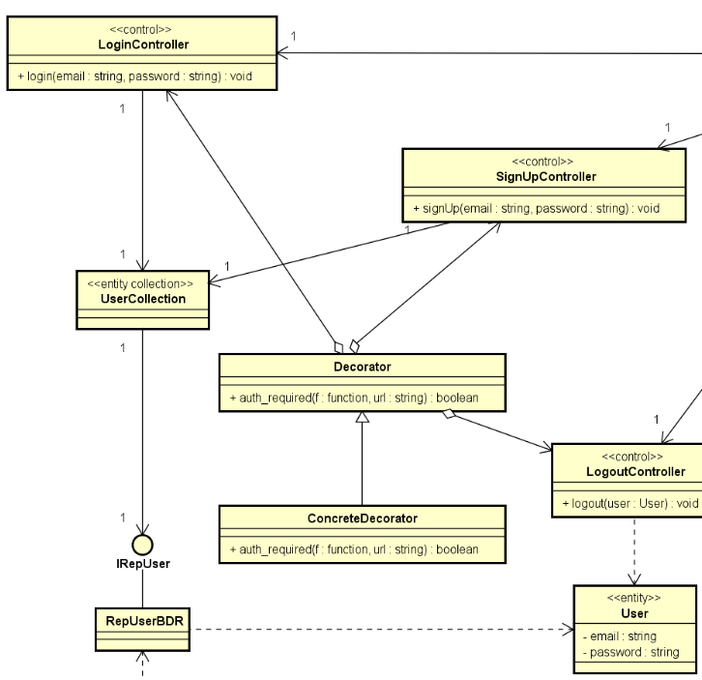
Diagrama arquitetural - Decorator

Slide 27
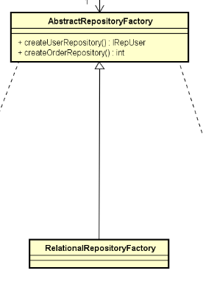
Diagrama arquitetural - Abstract Factory

Slide 28
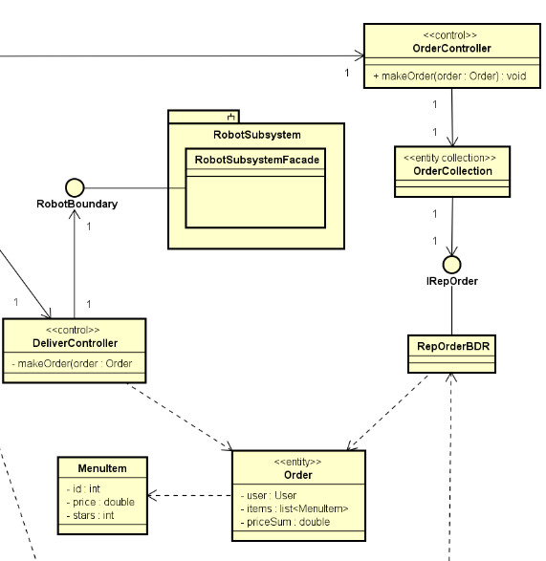
Diagrama arquitetural - Subsystem

Slide 29
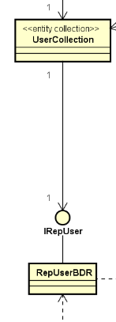

Diagrama arquitetural - User Repository

Slide 30
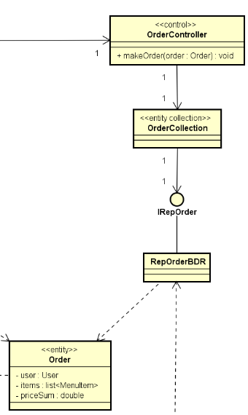
Diagrama arquitetural - Order Repository

Slide 31
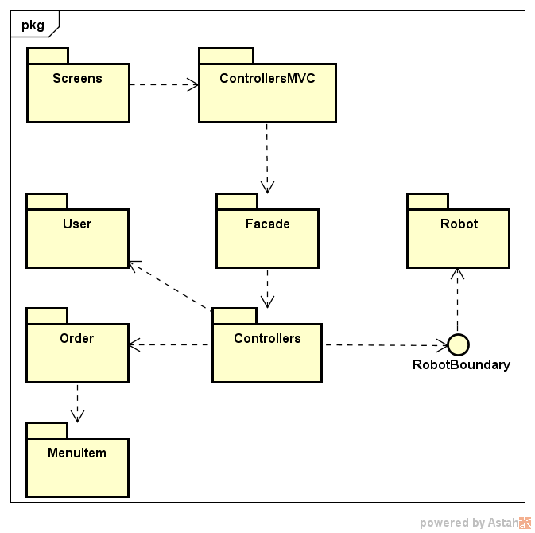
Diagrama de pacotes

